Slide 1
İLAÇ RUHSATLANDIRMA DAİRESİ
E-CTD PROJESİ
FAZ 1
Uzm. Ecz. Mesut ARISAN

Slide 2
E-CTD PROJESİ
MODÜL 1
Bölgesel idari bilgi
Klinik dışı genel bakış
Klinik genel bakış
MODÜL 2
Kalite genel özeti
Klinik dışı özetler
Klinik özetler
MODÜL 3
Kalite
MODÜL 4
Klinik dışı çalışma raporları
MODÜL 5
Klinik çalışma raporları
E-CTD projesi, ürünün ruhsat başvurusundan başlayarak ruhsatlandıktan sonraki varyasyonları dahil tüm işlemlerin, ürünün modüllerindeki bilgilerin elektronik olarak revize edilmesiyle yapılmasını ve tüm bu süreçlerin yönetmelik ve kılavuzlarca belirlenmiş sürelerde tesis edilmesini amaçlar.
Türkiye İlaç ve Tıbbi Cihaz Kurumu
2

Slide 3
FAZLAR
E-CTD PROJESİ
Faz 1
CTD başvurusu
Faz 2
Ruhsatlandırma ve komisyon süreçleri
Faz 3
Ruhsatlandırma sonrası varyasyonlar
Faz 4
Sistemde bulunmayan ürünlerin E-CTD entegrasyonu
Türkiye İlaç ve Tıbbi Cihaz Kurumu
3

Slide 4
FAZ 1 HEDEFLER
Başvuru formunun elektronik ortama taşınması
Bilgilerin Kurum veri tabanından alınması ile önlenebilir hataların sayısının azaltılması
Doğru ve eksiksiz başvuru yapılmasının sağlanması ile CTD incelemesinin hızlandırılması
Düzeltilmiş başvuru ve reddedilen başvuru sayısının azaltılması
Sistemin yönlendirme ve uyarıları ile işgücünün verimli kullanılması
Bekletmedeki ürünlerin kolaylıkla takip edilebilmesi
Verilere anlık erişimin sağlanması
Türkiye İlaç ve Tıbbi Cihaz Kurumu
4

Slide 5
FAZ 2 HEDEFLER
Ruhsatlandırma ve komisyon/kurul süreçlerinin elektronik ortama taşınması
Komisyon/kurul üyelerince ruhsat dosyalarının daha hızlı bir şekilde incelenmesi
Yazışma sürelerinin kolaylıkla takip edilebilmesi
Başvuruların süreç takibinin elektronik ortamda izlenebilirliğinin sağlanması
Tüm eksikliklerin tek yazışma ile ruhsat sahiplerine iletilmesi
Mükerrer eksiklik yazılarının engellenmesi
Türkiye İlaç ve Tıbbi Cihaz Kurumu
5

Slide 6
FAZ 3 HEDEFLER
Varyasyon ve idari değişikliklerin kayıtlarının modüllere etkin bir şekilde aktarılarak güncel ruhsat dosyalarına erişimin kolaylaştırılması,
Komisyon/kurul üyeleri ve birim personelinin varyasyonları inceleme hızının arttırılması
Yazışmalarda süre takibinin sistem üzerinden otomatik olarak yapılması
Türkiye İlaç ve Tıbbi Cihaz Kurumu
6

Slide 7
FAZ 4 HEDEFLER
Halen ruhsatlı ama sistemde bulunmayan eski tarihli ruhsatların CTD formatında sisteme entegrasyonu
Eksik kayıtların veya kaydedilmemiş değişikliklerin modüllere aktarılması
Ruhsat ve ilaç bilgilerinin sistem veri tabanına işlenmesi
Türkiye İlaç ve Tıbbi Cihaz Kurumu
7

Slide 8
PİLOT ÇALIŞMALAR
İLAÇ RUHSATLANDIRMA DAİRESİ
BİLGİ SİSTEMLERİ DAİRESİ
E-CTD ÇALIŞMA GRUBU
12.11.2021
BİRİNCİ PİLOT ÇALIŞMA
23.08.2022
16 FİRMA
İKİNCİ PİLOT ÇALIŞMA
12.12.2022
6 FİRMA
Türkiye İlaç ve Tıbbi Cihaz Kurumu
8

Slide 9
BİRİNCİ PİLOT ÇALIŞMA
FİRMA TEMSİLCİLERİ İLE TOPLANTI
DEĞERLENDİRME ANKETLERİNİN GÖNDERİMİ
https://ebs.titck.gov.tr/Basvuru/Talep/Talep Bildirim
e-ctd.pilot@titck.gov.tr
Türkiye İlaç ve Tıbbi Cihaz Kurumu
9

Slide 10
BİRİNCİ PİLOT ÇALIŞMA - 2
E-POSTA VE TALEP BİLDİRİMLERİN DEĞERLENDİRİLMESİ
DEĞERLENDİRME ANKETLERİNİN İNCELENMESİ
ANKETLERDEKİ ÖNERİLERİN DEĞERLENDİRİLMESİ
SİSTEM GÜNCELLEMELERİ YAPILMASI
Türkiye İlaç ve Tıbbi Cihaz Kurumu
10

Slide 11
İKİNCİ PİLOT ÇALIŞMA
BİRİNCİ PİLOT ÇALIŞMAYA KATILAN
3 FİRMA
Aynı sorunlar yaşanıyor mu?
BİRİNCİ PİLOT ÇALIŞMAYA KATILMAYAN
YENİ 3 FİRMA
Sistemin yönlendirmesiyle başvuru yapılabiliyor mu?
2. PİLOT
Türkiye İlaç ve Tıbbi Cihaz Kurumu
11

Slide 12
BİRİNCİ PİLOT ÇALIŞMA BAŞVURU TÜRLERİ
TAM BAŞVURU (AŞI)
TAM BAŞVURU (KAN ÜRÜNÜ)
TAM BAŞVURU (KONVANSİYONEL)
SABİT BİR KOMBİNASYON İÇİN YAPILAN BAŞVURU
HİBRİT BAŞVURU
EŞDEĞER TIBBİ ÜRÜN BAŞVURUSU
YERLEŞMİŞ TIBBİ KULLANIM BAŞVURUSU
BİYOBENZER BAŞVURUSU
Türkiye İlaç ve Tıbbi Cihaz Kurumu
12

Slide 13
BİRİNCİ PİLOT ÇALIŞMA SENARYOLAR
İLK BAŞVURUYLA BEKLETME
CEVAP BAŞVURUSUYLA BEKLETME
CEVAP BAŞVURUSUYLA RET
İLK BAŞVURUYLA SÜREÇ BAŞLATMA
CEVAP BAŞVURUSUYLA SÜREÇ BAŞLATMA
Türkiye İlaç ve Tıbbi Cihaz Kurumu
13

Slide 14
BİRİNCİ PİLOT ÇALIŞMADAN ALINAN GERİ BİLDİRİMLER - 1
Türkiye İlaç ve Tıbbi Cihaz Kurumu
14

Slide 15
İKİNCİ PİLOT ÇALIŞMADAN ALINAN GERİ BİLDİRİMLER - 1
Türkiye İlaç ve Tıbbi Cihaz Kurumu
15

Slide 16
BİRİNCİ PİLOT ÇALIŞMADAN ALINAN GERİ BİLDİRİMLER - 2
Türkiye İlaç ve Tıbbi Cihaz Kurumu
16

Slide 17
İKİNCİ PİLOT ÇALIŞMADAN ALINAN GERİ BİLDİRİMLER - 2
Türkiye İlaç ve Tıbbi Cihaz Kurumu
17

Slide 18
ANKETLERDE EN BÜYÜK SORUN OLARAK BELİRTİLEN DURUMLAR - 1
Çok detaylı bilgi istenmesi
Değerlendirme formları çok detay ve teknik sorular içermesi, paralel çalışılmasına rağmen doldurulması için oldukça fazla zaman harcanması
Sisteme girilen bazı bilgilerin “Kaydet”e basınca ve PDF’ye dönüştürünce hatalı görünmesi
Türkiye İlaç ve Tıbbi Cihaz Kurumu
18

Slide 19
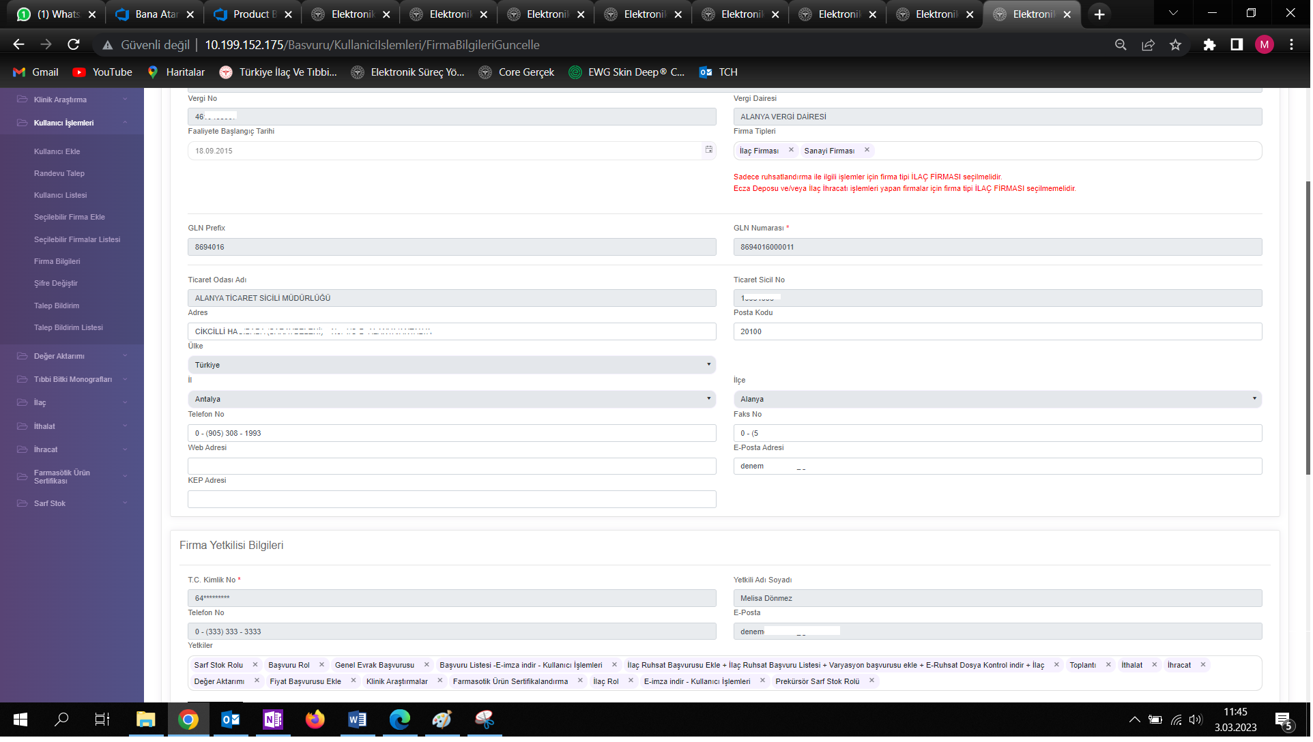
ANKETLERDE EN BÜYÜK SORUN OLARAK BELİRTİLEN DURUMLAR - 2
Yetkili kişi olarak sistemde kayıtlı olunmadığından başvuru formunu doldurmaya başlanılamaması
Türkiye İlaç ve Tıbbi Cihaz Kurumu
19

Slide 20
ANKETLERDE EN BÜYÜK SORUN OLARAK BELİRTİLEN DURUMLAR - 3
Bazı alanların doldurulmasının 20 dakikadan daha uzun süre alabilmesi ve tüm ekranlar doldurulmadan kaydedilememesi nedeniyle sistemden düşülmesi ve tüm verilerin yeniden girilmesi
Form eksiksiz tamamlanmış olmasına rağmen Başvuru işlemleri kısmından PDF oluştur butonu ile formu görüntülemek istendiğinde hata vermesi, bazı bilgilerin görüntülenememesi
Mükerrer bilgilerin talep edilmesi, aynı dokümanın birden fazla yüklenmek zorunda olunması
Türkiye İlaç ve Tıbbi Cihaz Kurumu
20

Slide 21
DİKKAT EDİLMESİ GEREKEN HUSUSLAR
PDF dosyalarının önceden isimlendirilmesi
(6.1 ödeme yapılmıştır belgesi - Ek 61.pdf)
Xml dosya isimlerinin başvuru ismi ile aynı olması
Her bölüm sonunda mutlaka kaydet butonuna basılması,
Firma yetkililerinin başvuru öncesinde kullanıcı işlemleri ekranından belirlenmesi
Türkiye İlaç ve Tıbbi Cihaz Kurumu
21

Slide 22
TEŞEKKÜR EDERİM.
www.titck.gov.tr

